Slide 1

PAY

Slide 2
요구사항 분석서
구분 | 특성
개발 목적 | 학교 축제 부스에서 발생하는 잔돈 부족 문제 해결 축제를 더 활성화시킬 수 있는 플랫폼 개발
프로젝트 방침 | 학교에서 사용할 것을 목적으로 개발하나, 다른 상황에도 사용할 수 있도록 개발 단순한 UI 구현을 통한 추후 확장성 고려
프로젝트 기간 | 기획: 2020.09.01. ~ 09.14 개발: 2020.09.15. ~ 09.23.
개발 환경 | Docker와 AWS ECS를 활용한 클라우드 컨테이너 배포 React, React Native를 활용하여 Write Once, Use Everywhere 구현 TypeScript로의 개발 언어 통일을 통한 개발 과정 효울화

Slide 3
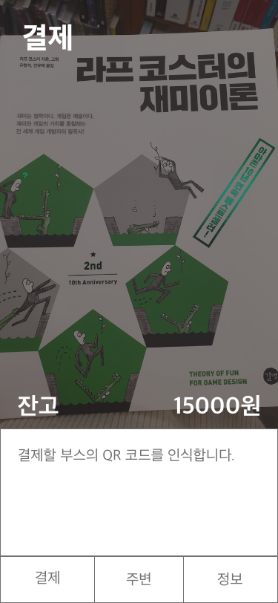
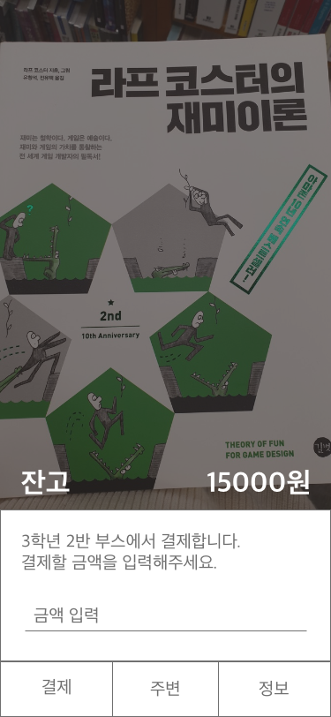
스토리보드 – 결제
QR 코드 인식
각 부스에 고유하게 부여된 코드를
인식하여 결제 시작
결제 금액 입력
결제 해야 하는 금액을 입력하여
해당 금액을 지불

Slide 4
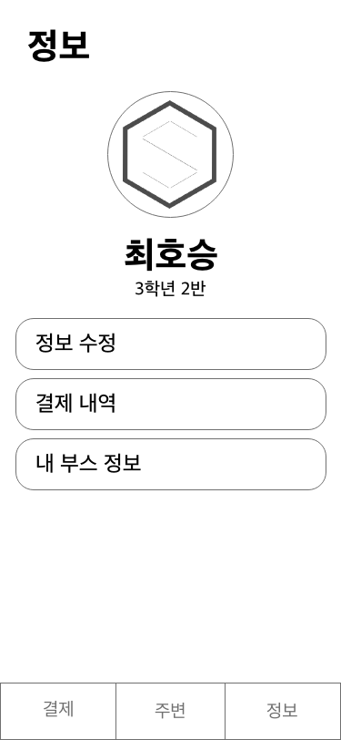
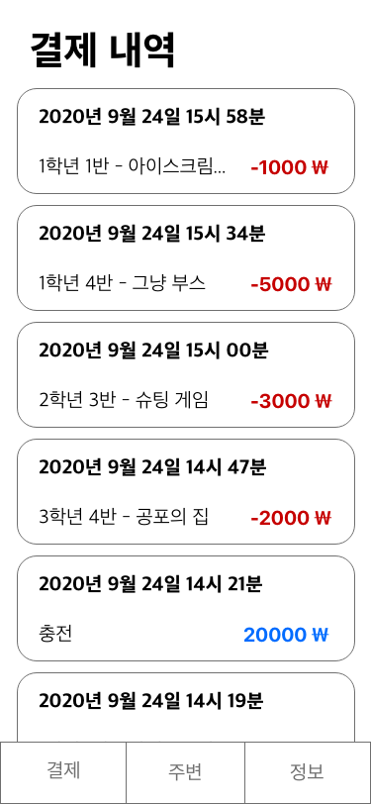
스토리보드 – 유저 정보
자기 정보 확인
자신의 기본 정보를 확인하고
하부 메뉴로 진입해서 자세한
자세한 정보를 확인
결제 내역
결제한 내역과 충전한 내역을
최신 순으로 확인

Slide 5
설계 과정
간결하고 확장성 있는 디자인
카카오페이 UI 벤치마킹
색상은 최대한 배제하고 필요한 곳에 포인트로 삽입

Slide 6
앱 개발 계획서

Slide 7
아이콘 및 개요
동기 | 축제 부스 활동을 하며 잔돈이 부족한 경험을 겪고 이를 해결할 방법을 만들고 싶었다.
목적 | 학교 축제 부스 활동의 잔돈 발생 문제를 해결하고 축제를 더 잘 즐긴다
목표 | QR 코드를 통한 간편 결제 기능 제공
 | 비컨을 활용한 축제 정보 제공
PAY

Slide 8


유사 앱 조사
카카오에서 만든 간편 결제 시스템
국가에서 만든 간편 결제 표준안
QR 코드 결제 지원
QR 코드 결제 지원
카카오톡을 기반으로 하는 넓은 유저층
수수료 없음

Slide 9
타 앱과의 차별화
주변 부스에 대한 정보 제공
학교 축제의 커뮤니티 플랫폼

Slide 10
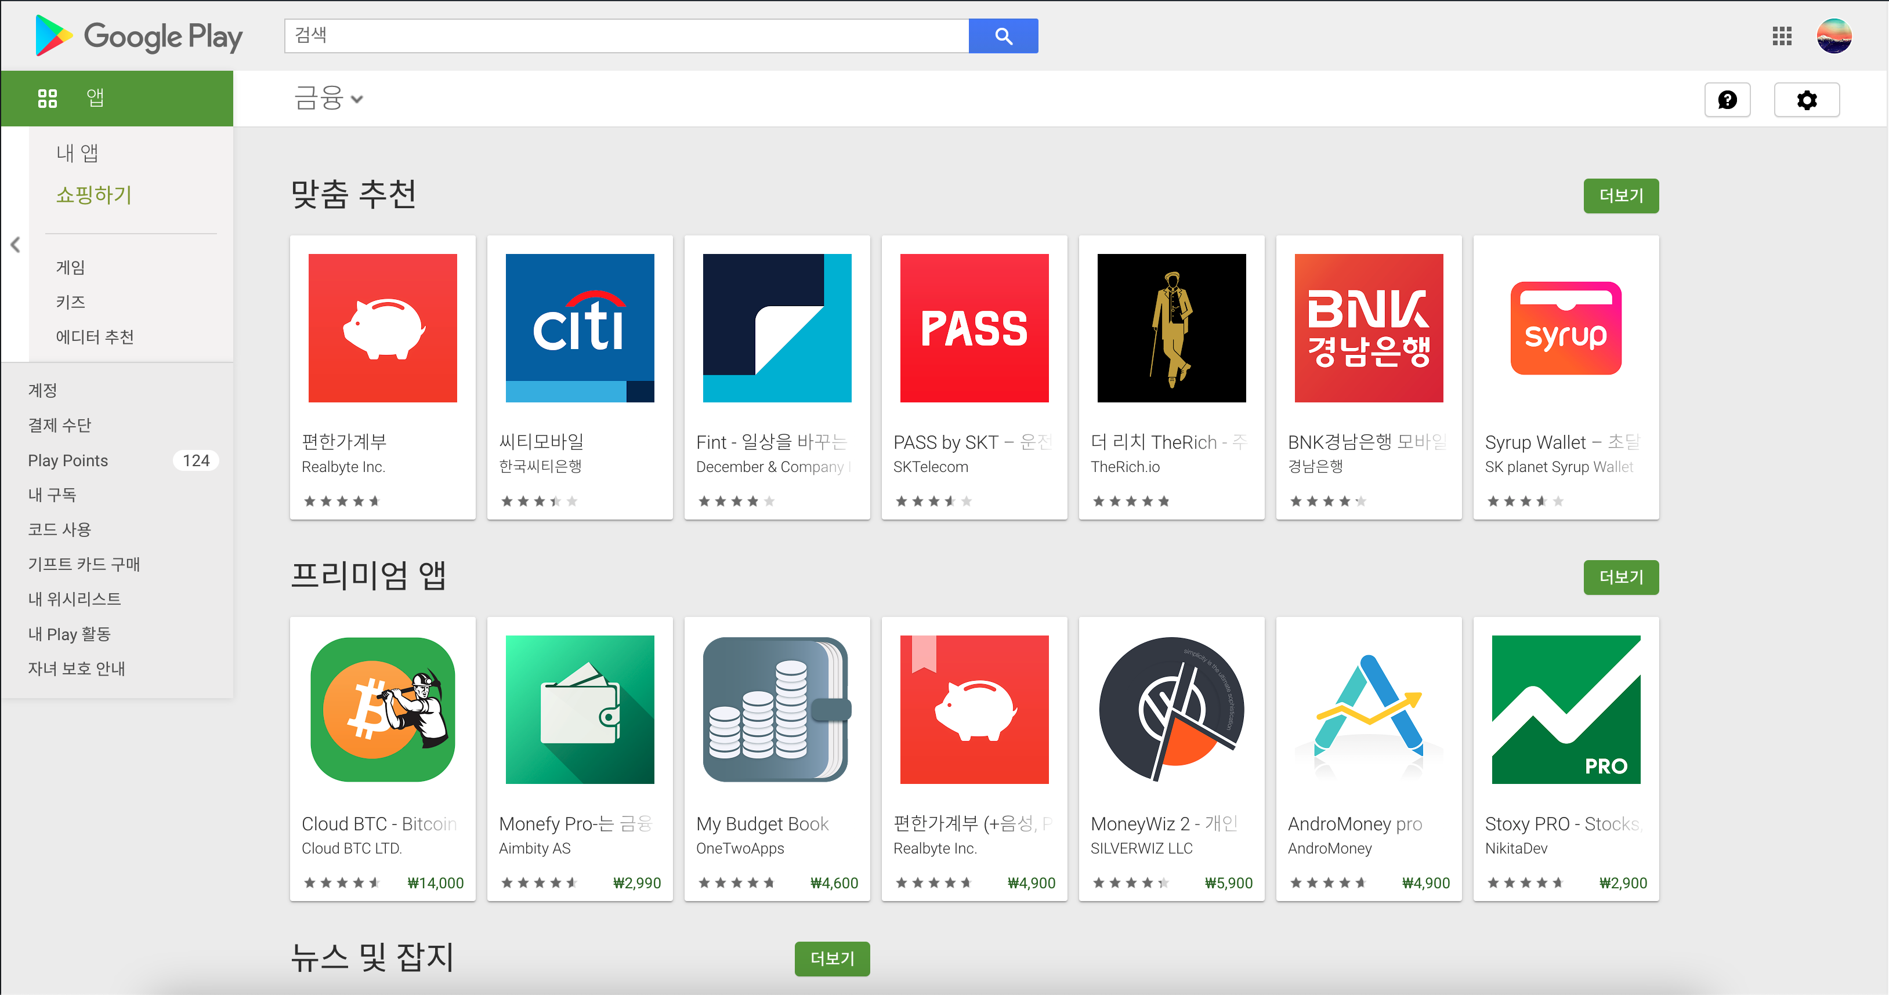
카테고리 구분

Slide 11
간트 차트
구분 | 9월 1주차 |  | 9월 2주차 |  | 9월 3주차 |  | 9월 4주차
컨셉 디자인
사전 자료 조사
기획
UI 설계
구현
테스트
앱 스토어 등록

